Slide 1
Звіт керівника 2019-2020 н.р

Slide 2
Казковий вхід та реставрація сходів

Slide 3
Розфарбовано бетонний паркан

Slide 4
Навіс з кованого металу

Slide 5
Доріжка здоров’я

Slide 6
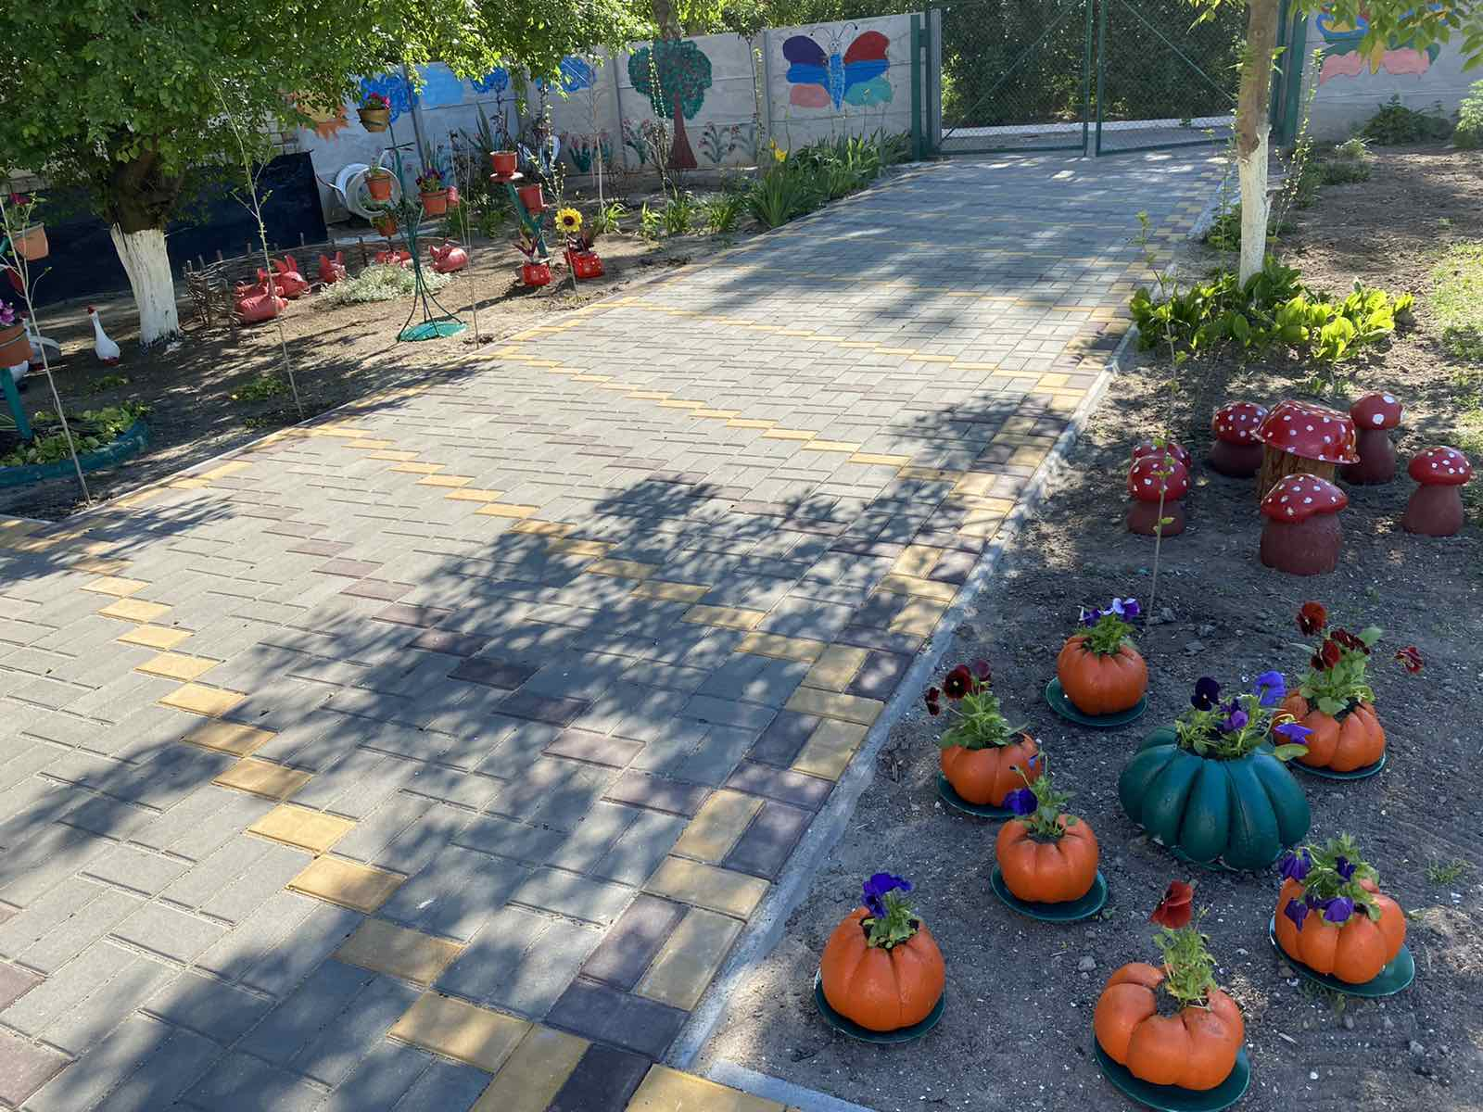
Доріжка при вході

Slide 7
Виграно та реалізовано проект “Садочок маленького Happy-актора”

Slide 8
Перенесено атрибути на майданчику та покладено тротуарну плитку до сцени

Slide 9
ворота з кованого заліза

Slide 10
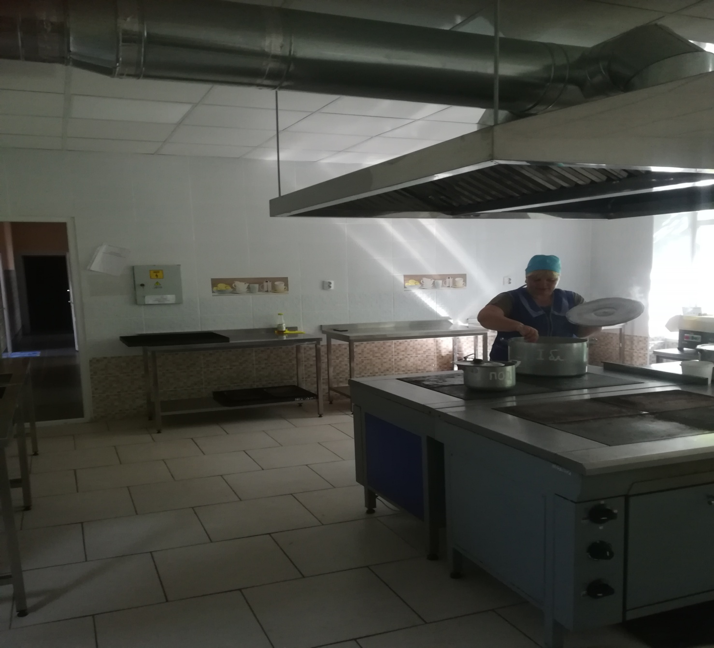
Ремонт харчоблоку

Slide 11
Ремонт кладової

Slide 12
Ремонт старшої групової кімнати

Slide 13
Закуплено ролети в дві різновікові групи

Slide 14
Ремонт молодшої групової кімнати

Slide 15
Виготовлено декорації з цементу

Slide 16
Придбано Швейну машинку

Slide 17
пошито Костюми на свята (більше 150 костюмів в навності)

Slide 18
Висаджено 20 кущів гібіскусу та 15 дерев(сакура,берізки,кулеподібний клен)

Slide 19
Облаштовано пісочниці - трансформери

Slide 20
Змайстровано будиночок

